Slide 1
Kcufs TraveloG
#はみだせ外大

Slide 2
HaMiDaSu
01
世界で輝く人材になりたい
日本にいても、海外にいたとしても。
02
留学したい、世界を旅行したい
見知らぬ場所で自分を試したい。
03
日本のことをもっと知ろう
日本一周旅行がしたい
04
外大から、神戸からはみ出そう
この一歩を応援するには？

Slide 3
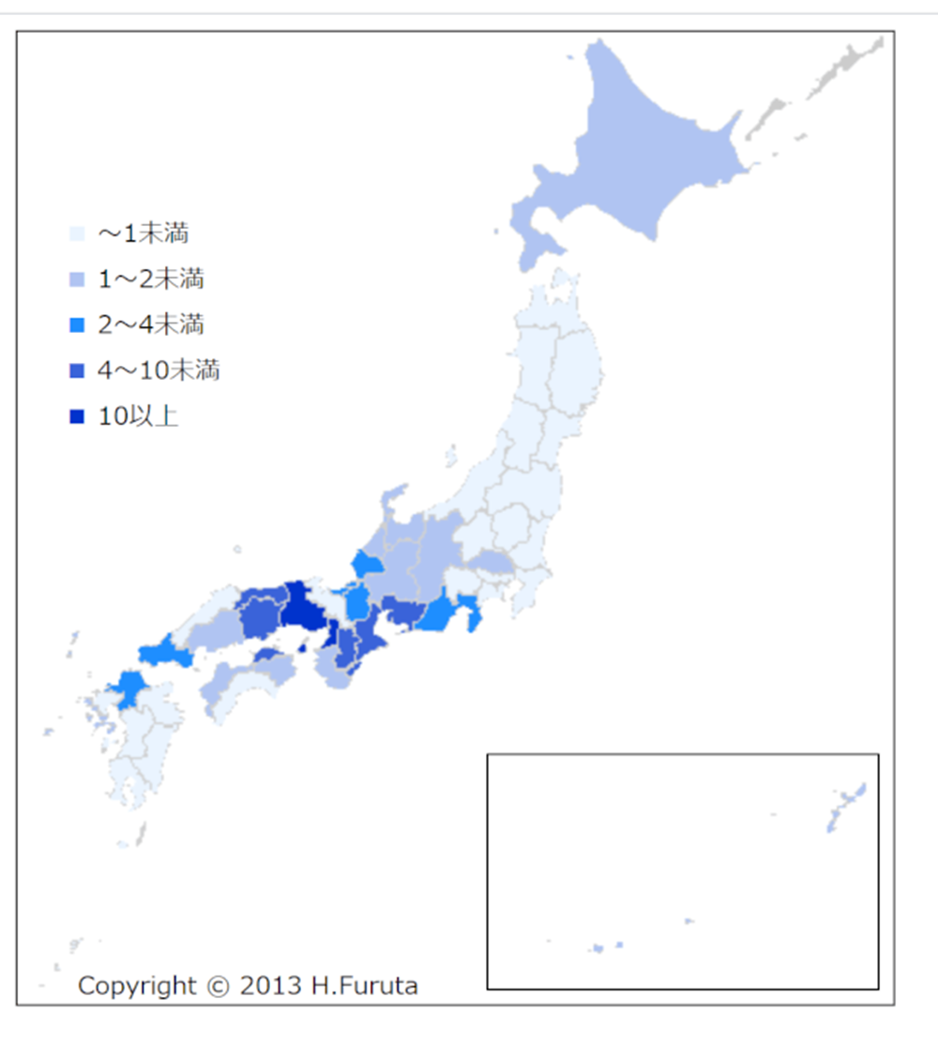
外大生の出身分布図
近畿周辺はやっぱり多い
小さな規模の大学の割には様々な県から外大に来ている人がいる。
旅行したことがある場所も含めたら、外大生は47都道府県すべてについて知ることができるのではないか

Slide 4
Kcufs Travelog
Kcufs TraveloG
INSTAGRAM | My Site (wixsite.com)
#はみだせ外大を合言葉に、外大生の地元や旅行先をインスタグラムやブログに書いてもらうことで、旅行先や旅程を組む時の参考にしてほしい！
同じ年代の集まりだからこそ、参考になる情報が集まるのでは？？？

Slide 5
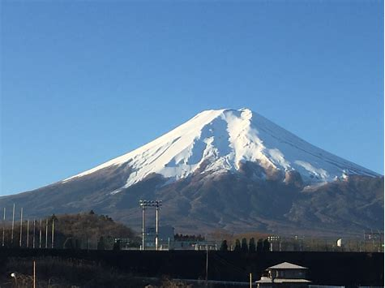
考えられる課題
どうやってこのサイトを知ってもらう？？
このサイトが盛り上がるには、
できるだけ多くの人にインスタの投稿に＃はみだせ外大をつけてもらえるか、
できるだけ多くの人にサイトでブログを書いてもらえるか。
ポスターの掲示
SNSでの拡散
みんながこのサイトを使えば？
外大内のいたる場所に、
ポスターを制作して
貼ってもらう
外大に関係するアカウントで
この取り組みを広めてもらう
日本全国の素晴らしい場所を見つけることができる。
より日本に詳しくなり、ほかの国の方にも
説明できるようになる。

